Slide 1

Projet de fin d’études
Pour l’obtention du diplôme : Ingénieur d’Etat
Spécialité : Industries AgroAlimentaires
Contribution à la mise en place de la norme ISO 22000 version 2018 au sein de la société Centrale Danone Salé
Soutenu le 28 Juin 2019 par :
CHBERREQ Samir
Encadré par :
Pr. HAZM Jamal Eddine (FSTF)
Mme. EL BOUZIDI Houda (Centrale Danone Salé)
Membres du jury :
Pr. EL GHADRAOUI El Houssine
Pr. HALOUTI Said
Pr. HAZM Jamal Eddine
Année Universitaire : 2018/2019
Notes:
Bonjour tous le monde,
Aujourd’hui j’ai l’honneur de vous présenter mon projet de fin d’études qui s’intitule : Contribution à la mise en place de la norme ISO 22000 version 2018 au sein la société CENTRALE DANONE SALE, tout d’abord , je tiens à remercier les membre de jury les professeurs Mr EL GHADRAOUI El Housssin et Mr HALOUTI Said pour m’avoir permis soutenir ce travail, ensuite j’adresse mes remerciements les plus sincères à mes encadrants le Proff HAZM Jamal Eddine et Mme EL BOUZIDI Houda pour leurs encadrements tout au long de ce stage de fin d’études.

Slide 2

Plan
Introduction
Problématique
Conclusion
Partie bibliographique
Résultats et discussions
Méthodologie de travail
Notes:
Le plan du présent exposé est le suivant :
On commence par une introduction
Ensuite on présente la Partie bibliographique
En troisième temps on définie la problématique
Après on présente la méthodologie de travaille
Ensuite les résultats et discussion de notre travail
Et on termine l’exposé par une conclusion

Slide 3
Introduction
Partie bibliographique
Problématique
Méthodologie de travail
Résultats et discussion
Conclusion
Introduction
Clients de plus en plus exigeants
Une concurrence plus forte entre les industriels agroalimentaire
Les entreprises agroalimentaires doivent développer un système de management de la qualité
Centrale Danone Salé s’est engagée dans une démarche de certification ISO 22000 : 2018
Notes:
*** De nos jours les clients ne s’interesse plus seulement au qualité organoleptique cependant ils sont devenue de plus en plus exigeants, ils cherchent de la qualité hygiénique, la qualité nutritionnelle et la qualité microbiologique du produit
*** d’autre part la concurrence entre les industriels agroalimentaires est devenue de plus en plus forte
*** Pour s’adapter à cette évolution, les entreprises agroalimentaires doivent créer et développer un système de management de la qualité qui leurs permet de satisfaire ses clients
*** C’est pour cela la Centrale Danone nous a proposé de travailler sur ce sujet qui est la mise en place de la norme ISO 22000 : 2018 afin d’améliorer la qualité et répondre aux besoins clientèles

Slide 4

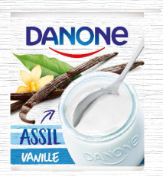


Partie bibliographique
Introduction
Problématique
Méthodologie de travail
Résultats et discussion
Conclusion
I. Présentation de l’entreprise :
Centrale Danone Salé est une filiale du groupe Danone
Elle est créée en 1980
Elle est certifiée : ISO 9001 V 2015, FSSC 22000 v 4.1, AIB, Halal
Produits finis de l’entreprise Centrale Danone Salé :
3 gammes de produits
Yaourts étuvés
Yaourts brassés
Drinks
Notes:
** notre stage a été effectuer au sein de la centrale Danone salé
** centrale Danone salé est une filiale du groupe français Danone un des leaders mondiaux dans la fabrication des produits laitière frais
** l’usine de Salé a été créé en 1980,
** actuellement l’entreprise est certifié ISO 9001 v 2015, FSSC 22000 v 4,1 AIB, HALAL
*** les gammes des produits finis élaborer par l’entreprise sont : yaourts étuvés – yaourts brassés et les drinks

Slide 5
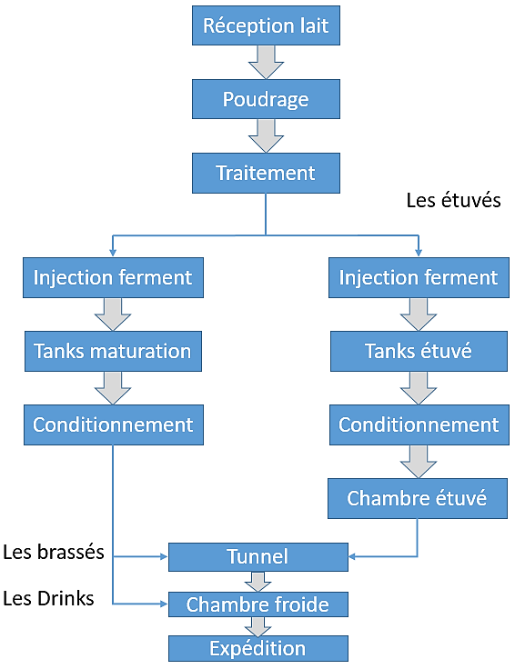
Introduction
Partie bibliographique
Problématique
Méthodologie de travail
Résultats et discussion
Conclusion
II. Procédé de fabrication des produits de la Centrale Danone Salé :
Brassés + Drinks
Étuvés
Brassés
Drinks
Notes:
Le procédé de fabrication des différents produits de l’entreprise, Commence par l’étape de réception du lait et la réception d’autres ingrédients, puis l’étape de poudrage qui comprends l’ajout des ingrédients et la standardisation du lait, ensuite l’étape du traitement qui comprends la pasteurisation et l’homogeinisation, et après il y a l’étape d’injection des ferments, et là où il y a la différence les étuves sont conditionnés puis passe la fermentation dans la chambre étuvé, d’autre part les brassé et les drinks passe la fermentation dans les tanks de maturation puis il sont conditionnés l’ensemble des produits est entreposé dans la chambre froide jusqu’à moment d’expédition

Slide 6
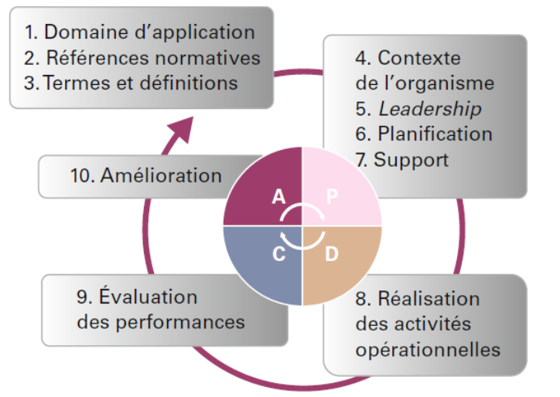
Introduction
Partie bibliographique
Problématique
Méthodologie de travail
Résultats et discussion
Conclusion
III. Norme ISO 22000 version 2018 :
Définition de la norme ISO 22000 ?
Les principes d’un SMSDA :
• Communication interactive ;
• Management du système ;
• Programmes prérequis ;
• HACCP.
Les chapitres de la norme ISO 22000
Notes:
la norme iso 22000 : 2018
Elle est nommée Systèmes de management de la sécurité des denrées alimentaires – Exigences pour tout organisme appartenant à la chaîne alimentaire,
La norme définit les exigences spécifiques d’un SMSDA pour les organismes intervenant à tous les niveaux de la chaîne alimentaire. [5]
Elle est harmonisée en structure HLS est utilise aussi l’approche PDCA
La figure suivante illustre les différents chapitres de la norme conformément à la structure HLS et le cycle PDCA
La nouvelle norme spécifie les principes d’un SMSDA, généralement reconnus comme essentiels ils sont :
• Communication interactive ;
• Management du système ;
• Programmes prérequis ;
• L’HACCP.

Slide 7
Introduction
Partie bibliographique
Problématique
Méthodologie de travail
Résultats et discussion
Conclusion
VI. Les outils de la maîtrise des dangers:
1. Les programmes prérequis spécifiés par l’ISO/TS 22002-1
N° Chapitres | Titre du chapitre
4 | Construction et disposition des bâtiments
5 | Disposition des locaux et de l’espace de travail
6 | Service généraux – air, eau, énergie
7 | Élimination des déchets
8 | Aptitude de nettoyage et maintenance des équipements
9 | Gestion des produits achetés
10 | Mesures de prévention des transferts de contamination (contaminations croisées)
11 | Nettoyage et désinfection
12 | Maîtrise des nuisibles
13 | Hygiène des membres du personnel et installations destinées aux employés
14 | Produits retraités/recyclés
15 | Procédures de rappel de produits
16 | Entreposage
17 | Information sur les produits et sensibilisation des consommateurs
18 | Prévention d’introduction intentionnelle de danger dans les denrées alimentaires
Notes:
** Parmis Les outils de maitrise des dangers adoptés par la nouvelle norme on trouve :
** les PRP spécifiés par l’ISO/TS 22002-1
** Cette spécification technique comprend 18 chapitres qui définie les exigences qui doivent être appliquer au sein des organismes
** Ils s’agit des condition de base nécessaire pour assurer les bons conditions hygiénique lors de fabrication des aliments et aussi de préserver la sécurité des denrées alimentaires

Slide 8
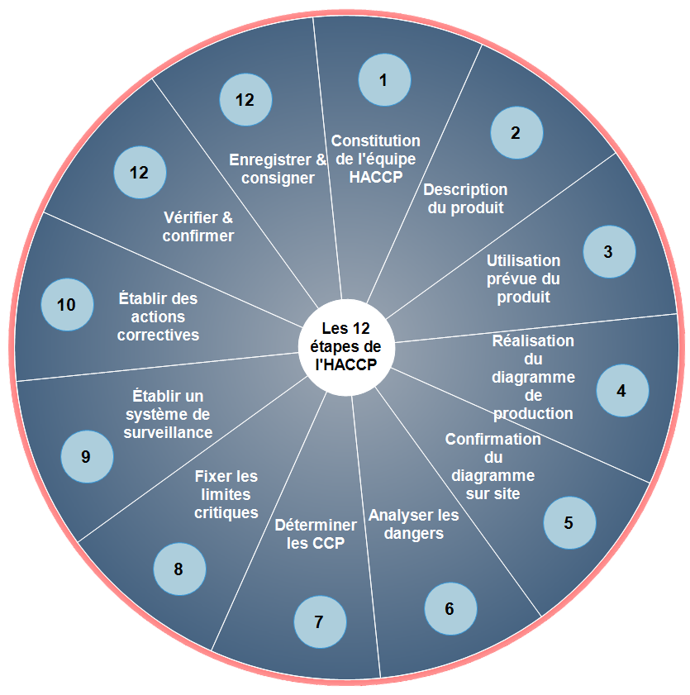

Introduction
Partie bibliographique
Problématique
Méthodologie de travail
Résultats et discussion
Conclusion
VI. Les outils de la maîtrise des dangers:
2. HACCP : analyse des dangers et maîtrise des points critiques
Les 12 étapes pour la mise en place du système HACCP
Notes:
Le deuxième outil de maitrise des dangers c’est l’HACCP,
Il s’agit d’une démarche préventive qui permet d’identifier, d’évaluer et de maîtriser les dangers significatifs au regard de la sécurité des aliments.
il en existe 12 étapes pour sa mise en place

Slide 9
Introduction
Partie bibliographique
Résultats et discussion
Problématique
Méthodologie de travail
Conclusion
Problématique
Les clients de la Centrale Danone demandent la preuve de la qualité
Boycott les produits de la société Centrale Danone
Concurrence plus forte sur le marché des produits laitières
Centrale Danone Salé s’est engagée dans démarche de certification ISO 22000 : 2018
→ Confiance à ses clients.
Notes:
Concernant la problématique :
Comme nous avons signalé à l’introduction que l’entreprise Centrale Danone Salé est face aux clients de plus en plus exigeants qui demande preuve de la qualité,
et en plus l’entreprise à été boycotter par ces clients qui déclarent dans un premier temps que les produits sont chère et dans d’un deuxième temps ils déclarent que les produits de mauvaise qualité.
PAR AILLEUR le marché des produits laitière au Maroc comprend une concurrence de plus en plus forte
Pour cela l’entreprise centrale Danone salé s’est engagée dans une démarche de certification ISO 22000 : 2018 POUR DONNER CONFIANCE A SES CLIENTS en matière de qualité de ses produits

Slide 10
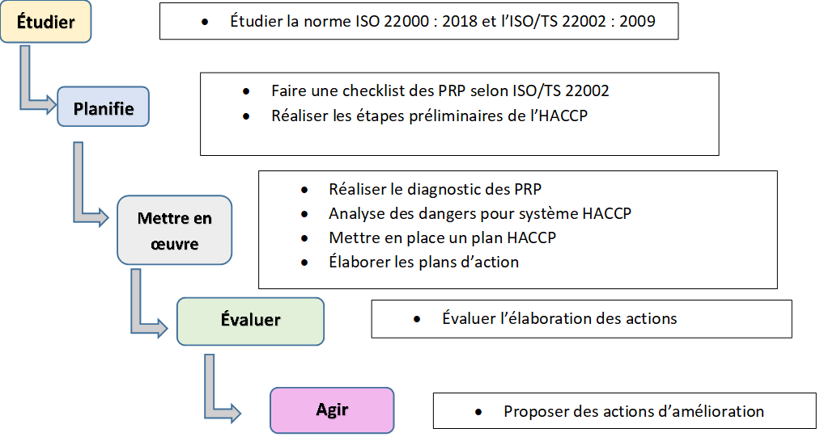
Introduction
Partie bibliographique
Problématique
Résultats et discussion
Conclusion
Méthodologie de travail
Méthodologie de travail
La méthode PDCA (planifier - mettre en œuvre - évaluer - Agir)
Notes:
Pour mener bien ce travail, la méthode PDCA (Planifier-Mettre en œuvre-évaluer-Agir) a été choisi comme démarche à suivre afin d’organiser mieux les différentes phases de notre projet.

Slide 11
Introduction
Partie bibliographique
Problématique
Résultats et discussion
Conclusion
Méthodologie de travail
I. Le diagnostic PRP :
1. La grille d’évaluation : checklist
Les exigences de l’ISO/TS 22002-1
ISO / TS 22002 - programmes préalables | Description de l'exigence | Commentaire du vérificateur | conformité de l'élément | % de satisfaction
… | … | … | … | …
2. Le système de cotation :
Si l’exigence est conforme = 10
Si l’exigence est partiellement conforme = 5
Si l’exigence est non conforme = 0
Notes:
Le premier travail que nous avons réalisé c’est le diagnostic des PRP
Ce diagnostic a pour but d’évaluer les écarts entre les exigences de la spécification technique et la situation actuelle, afin de faciliter toute amélioration.
Dans la pratique nous avons transformer les exigences de la spécification techniques sous forme une grille d’évaluation pour facilité l’évaluation des PRP de la société centrale Danone.
Le système de cotation que nous avons proposé pour étudier la conformité des PRP est le suivant :
Si l’exigence est conforme on attribue 10 points
Si l’exigences est partiellement conforme on attribue 5 points
Si l’exigences est non conforme on attribue la note 0
Pour le calcule du % de satisfaction nous avons utilisé la relation suivante qui donne le % de satisfaction pour chaque chapitre on constate qu’elle dépend du système de cotation

Slide 12
Introduction
Partie bibliographique
Problématique
Méthodologie de travail
Résultats et discussion
Conclusion
I. Le diagnostic PRP :
3. Résultats du diagnostic :
Chapitres | Note en %
4. Construction et aménagement des bâtiments | 94,44
5. Aménagement des locaux et espace de travail | 90,28
6. Utilités - air, eau, énergie | 100,00
7. Élimination des déchets | 90,63
8. Pertinence, nettoyage et maintenance de l'équipement | 100,00
9. Gestion des matériaux achetés | 100,00
10. Mesures de prévention de la contamination croisée | 97,62
11. Nettoyage et assainissement | 98,75
12. Lutte contre les nuisibles | 91,67
13. Hygiène du personnel et installations pour les employés | 99,31
14. Produits retraités/recyclés | --
15. procédures de rappel de produit | 100,00
16. Entreposage | 100,00
17. Information sur les produits et sensibilisation des consommateurs | 100,00
18. Défense alimentaire, biovigilance et bioterrorisme | 100,00
Conformité totale de l’usine | 97,33
Notes:
Pour les résultats de ce diagnostic
En générale les chapitres représente des pourcentage de satisfaction élevés, cela est due à la pertinence de la politique qualité suivi par l’entreprise

Slide 13
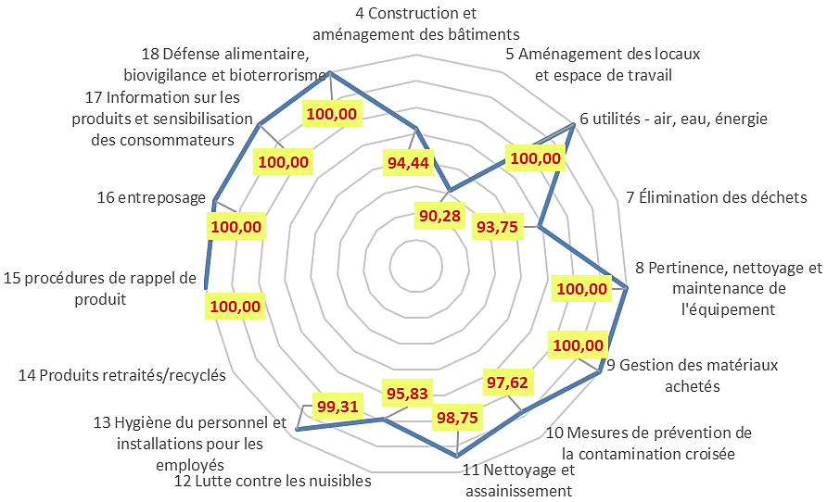
Introduction
Partie bibliographique
Problématique
Méthodologie de travail
Résultats et discussion
Conclusion
I. Le diagnostic PRP :
4. Résultats du diagnostic – Présentation Radar :
Notes:
Pour mieux visualisé les résultats du diagnostic nous avons présenté les résultats en présentation radar
On remarque que 7 chapitre sur 10 ont un pourcentage de satisfaction de 100 % par contre d’autre chapitres nécessitant des actions correctives pour combler les non conformités
Par exemple
Au niveau du chapitre 4 les défaillances sont due aux : zones de l’entourage de l’entreprise qui nécessite un entretien on site la zone de chaudière, la zone d’expédition, la zone de lavage des caisses
Au niveau du chap 5 : absence de porte c-à-d accès pour la salle de poudrage - certains moustiquaires ont une mauvaise état – Des trous dans les murs de la salle process - mauvaise état hygiénique de l'entrée à coté de lavage des caisses et même pour l'entrée depuis la cantine.

Slide 14
Introduction
Partie bibliographique
Problématique
Méthodologie de travail
Résultats et discussion
Conclusion
I. Le diagnostic PRP :
5. Plan d’action proposé pour la Centrale Danone Salé :
Chapitres | Non conformité | Action corrective/amelioration
4.3-03 | - Mauvaise état des zones de l’entourage de l’usine. | - Améliorer l'état du sol et de l'environnement des zones.
5.3-01 | - Des trous au niveau des murs de la salle de traitement | Fermeture des trous Améliorer l'état des murs de la salle de traitement.
5.3-06 | - Absence de porte pour la salle de poudrage. - Mauvaise état des joint des portes. | - Mettre un porte rideau à fermetur automatique. - Changer et veillez sur l'état des joints des portes qui mènent à l'extérieur
10.2-05 | - Flux de circulation du personnel non respectée pour certains ouvriers. | - Sensibiliser le personnel, pour respecter les flux de mouvement
Notes:
Suite au diagnostic que nous avons réalisé, nous avons proposé un plan d’action pour les différentes non conformité trouvées
Le tableau suivant représente quelques non-conformité et les actions correctives que nous avons proposé

Slide 15
Introduction
Partie bibliographique
Problématique
Méthodologie de travail
Résultats et discussion
Conclusion
II. Mise en place d’un système HACCP pour la gamme Yaourt étuvé :
1. Champ d’application de l’HACCP :
Les produits de yaourts étuvés,
Toutes les activités associées
.
Achat des matières premières
Stockage : matière première, produits semi-finis, produits finis
Étapes de fabrication
Utilités ( eau, air, energie)
Notes:
Le deuxième travail que nous avons réalisé c’est la mise en place d’un système HACCP pour la gamme yaourt étuvé tout d’abord nous avons défini le champ d’application

Slide 16
Introduction
Partie bibliographique
Problématique
Méthodologie de travail
Résultats et discussion
Conclusion
II. Mise en place d’un système HACCP pour la gamme Yaourt étuvé :
2. L’équipe HACCP:
Membres de l’équipe | Fonctions dans l’équipe
Ingénieur qualité | Responsable et le pilote de l’équipe HACCP ces missions. Participation à l’analyse des dangers. Validation des points critiques. Validation du plan HACCP.
Directeur du site | Assurer les ressources nécessaires Participer à l’analyse des dangers Valider le plan HACCP
Stagiaires cycle d’ingénieur IAA : Samir CHBERREQ | Analyse des dangers de la chaine de fabrication. Élaboration du plan HACCP.
Ingénieur production | Confirmation du diagramme de fabrication Participation à l’analyse des dangers.
Technicien laboratoire | - Participation à l’analyse des dangers
Notes:
Pour commencer l’étude de l’HACCP nous avons constituer d’abord l’équipe HACCP avec laquelle j’ai travaillé durant mon stage cette équipe a pris la responsabilité de la mise en place de l’haccp dans l’usine.

Slide 17
Introduction
Partie bibliographique
Problématique
Méthodologie de travail
Résultats et discussion
Conclusion
II. Mise en place d’un système HACCP pour la gamme Yaourt étuvé :
3. Description du produit et son usage prévu :
 | Description du produit
Dénomination du produit | Assil (Yaourt Étuvé)
Composition | lait écrémé, sucre, poudre de lait écrémé, crème, beurre, arome, ferments.
Allergènes | Lait et produits à base de lait (y compris de lactose)
Traitement subis | pasteurisation
Mode de conservation | réfrigération
Durée de conservation | 30 jours
Condition de stockage | stocker à 6°C maximum
Présentation d'emballage | Vendu en pots de polystyrène
Mode de transport | Camion frigorifique
Distribution | le marché national sur les grands surface et points de vente
Utilisation prévue | Consommation directe; Grande population
profil du consommateur final | Tous les consommateurs à l'exception des gens qui sont allergiques au lait, gluten et pistache
Notes:
L’étape suivante c’est la description du produit et son usage prévu, nous avons décrit le produit on terme de sa dénomination, sa composition, les allergènes qu’ils contient, la durée et le mode de conservation et enfin son usage prévu avec le profil du consommateur final

Slide 18
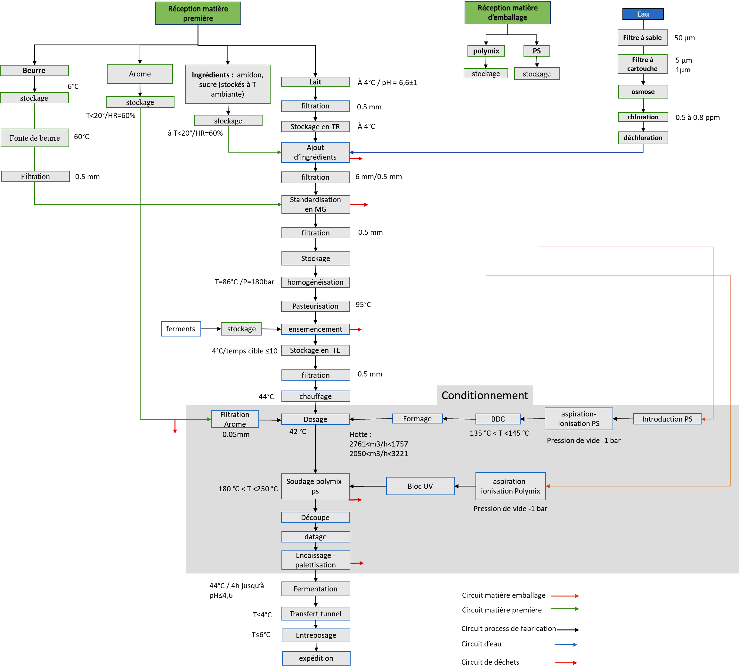
Introduction
Partie bibliographique
Problématique
Méthodologie de travail
Résultats et discussion
Conclusion
II. Mise en place d’un système HACCP pour la gamme Yaourt étuvé :
4. Diagramme de fabrication :
Flux entrant
Étape : P, T , Débit …
Flux sortant
5. Confirmation du diagramme de fabrication :
Diagramme de fabrication
Validation du diagramme de fabrication sur terrain
Notes:
Puis nous avons élaborés le diagramme de fabrication des yaourts étuvés depuis la réception jusqu’à l’expédition, chaque étape avec ses paramètres technologiques et les flux entrants et les flux sortants.
Ensuite ce diagramme a été confirmé sur site en suivant pas à pas tous les étapes de fabrication.

Slide 19
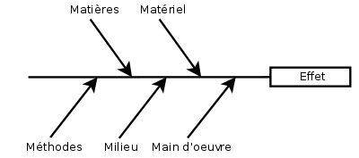
Introduction
Partie bibliographique
Problématique
Méthodologie de travail
Résultats et discussion
Conclusion
II. Mise en place d’un système HACCP pour la gamme Yaourt étuvé :
6. Analyses des dangers :
Identification des dangers biologique, physique et chimique
Identification des causes d’apparition des dangers
Détermination des mesures de maitrises
Évaluation des dangers :
Criticité = Probabilité d'occurrence × Gravité
Criticité ≥ 8
Danger significatif
Notes:
Ensuite nous avons réalisé une analyses des dangers qui sont liées a chaque étapes de fabrication
L’analyse des dangers comprends : *********
Pour évaluer les dangers on s’est basé sur la PO et la G leurs intersection nous donne
la criticité, notre équipe a considéré toute danger dont la criticité est supérieur ou gale à 8 comme danger significatif.

Slide 20
Introduction
Partie bibliographique
Problématique
Méthodologie de travail
Résultats et discussion
Conclusion
II. Mise en place d’un système HACCP pour la gamme Yaourt étuvé :
7. Détermination des points critiques pour la maîtrise CCP :
Étape | PRPO/CCP
Réception du lait | PRPo B
Stockage en TR | PRPo B
Ajout d'ingrédients | PRPo P
Pasteurisation | CCP B
 | PRPo C
Stockage en TE | PRPo B
Filtration Mix | CCP P
Chauffage | PRPo C
Aspiration ionisation PS | PRPo P
Aspiration ionisation PolyMix | PRPo P
Désinfection par bloc UV | CCP B
 | PRPo P
Filtration Arome | CCP P
Dosage | PRPo B
Soudage Polymix-PS | CCP B
Découpage | PRPo B
Fermentation - Etuvage | PRPo B
Entreposage en chambre froide | PRPo B
Arbre de décision
5 Points critiques
14 PRP opérationnels
CCP
PRPo
Notes:
Dans l’étapes 7 les dangers significatifs sont classés en PRPo et ccp à l’aide de l’arbre de décision

Slide 21
Introduction
Partie bibliographique
Problématique
Méthodologie de travail
Résultats et discussion
Conclusion
II. Mise en place d’un système HACCP pour la gamme Yaourt étuvé :
8. Établissement des limites critiques :
Étape | Limite critique
Réception du lait | 6,5 < pH < 6,9 T < 6°C
Pasteurisation | T > 95°C
Dosage | Débit de la HLF 1 (m³/h) : [1757 ; 2761] Débit de la HLF 2 (m³/h) : [2050 ; 3221]
Notes:
Puis pour chaque CCP et PRPo identifier nous avons défini les limites critiques qui sont les valeurs qui vont permettre de s’assurer de la maitrise des dangers.

Slide 22
Introduction
Partie bibliographique
Problématique
Méthodologie de travail
Résultats et discussion
Conclusion
II. Mise en place d’un système HACCP pour la gamme Yaourt étuvé :
9. Mettre en place un système de surveillance :
 | Surveillance
 | Responsabilité | Fréquence | Procédure de surveillance
Réception du lait | Opérateur poudrage | À chaque réception du lait | Vérifier à chaque réception le pH et la température du lait
Pasteurisation | Automate Conducteur process | En continue | Surveillance automatique de la température de pasteurisation
Notes:
À partir du moment où les limites critiques sont déterminées, on a mis en place un système de surveillance qui permet de contrôler la conformité des mesures préventives

Slide 23
Introduction
Partie bibliographique
Problématique
Méthodologie de travail
Résultats et discussion
Conclusion
II. Mise en place d’un système HACCP pour la gamme Yaourt étuvé :
10. Détermination des actions correctives :
Étape | Limite critique | Mesure correctif en Cas de déviation
Réception du lait | 6,5 < pH < 6,9 T < 6°C | Refu le lait non conforme
Pasteurisation | T > 95°C | Émission d'une FNC Blocage des préparation en cours Mise automatique à l'égout
Filtration Arome | Absence du filtre Filtre percé Filtre abimé à la base | Blocage et rejet des produits fabriqués depuis la dernière vérification
Perte de maitrise
Action corrective
Retour à la maitrise
Notes:
Ensuite nous avons mis en place des actions correctives à entreprendre immédiatement lorsque le système de surveillance révèle l’absence ou la perte de la maîtrise d’un point critique. Ces actions permettant de s’assurer le retour à la maîtrise

Slide 24

Introduction
Partie bibliographique
Problématique
Méthodologie de travail
Résultats et discussion
Conclusion
II. Mise en place d’un système HACCP pour la gamme Yaourt étuvé :
11. Application des procédures de vérification :
1. Essais et simulations sur les CCP ;
2. Vérification et/ou validation des changements
3. Audits du système HACCP ;
4. Vérifications du système HACCP par :
– Revues de la documentation du système ;
– Échantillonnage et l’analyse ciblés des produits ;
– Traitement des réclamations clients.
Notes:
L’étape Num 11 concerne l’application des procédures de vérification qui destinée à déterminer si le HACCP fonctionne correctement. La vérification comporte quatre activités principales qui sont :
1. Essais et simulations sur les CCP ;
2. Vérification et/ou validation des changements apportés aux PRPo ou aux limites critiques des CCP ;
3. Audits du système HACCP ;
4. Vérifications afin de s’assurer que le système HACCP est toujours approprié :
– les revues de la documentation du système ;
– l’échantillonnage et l’analyse ciblés des produits ;
– l’examen des réclamations clients.

Slide 25

Introduction
Partie bibliographique
Problématique
Méthodologie de travail
Résultats et discussion
Conclusion
II. Mise en place d’un système HACCP pour la gamme Yaourt étuvé :
12. Constitué des dossiers, tenir des registres :
Documents rédigés lors de la mise en application de la méthode l’HACCP
Documents permettant la mise en œuvre de la méthode
Registres des documents d’enregistrements des autocontrôles
Notes:
La dérniere étape c’est l’établissement d’un système documentaire : ce système comprend l’ensemble :
1/ Des documents rédigés lors de la mise en application de la méthode l’HACCP, il s’agit donc des descriptions des produits, des diagrammes de production, des déterminations des points critiques.
2/ Des documents permettant la mise en œuvre de la méthode, il s’agit :
Des procédures des mesures préventives.
Des procédures des modalités de surveillance.
Des procédures des actions correctives.
3/ Des registres des documents d’enregistrements des autocontrôles apportant la preuve que les procédures sont appliquées et les points critiques maîtrisés.

Slide 26
Introduction
Partie bibliographique
Problématique
Résultats et discussion
Méthodologie de travail
Conclusion
Conclusion
Contribution à la mise en place de la norme ISO22000 : 2018 pour la Centrale Danone Salé
Réalisation d’un diagnostic des PRP et d’un plan d’action
La satisfaction des PRP est de l’ordre de 97%
Mise en place d’un système HACCP pour la gamme Yaourt étuvé
2 nouveaux points critiques pour la maitrise des dangers ont été identifié.
RecommandationS
Ajouter les 2 nouveaux points critiques identifiés dans le système HACCP.
Formation et sensibilisation du personnel en bonnes pratiques d’hygiène.
Audité périodiquement le système SMSDA.
Notes:
En conclusion de ce travail
Nous avons contribuer à la mise en place de la norme ISO 22000 V 2018

Slide 27
Merci
Pour votre attention

Slide 28
Merci
Pour votre attention
Notes:
CCP : étape du processus à laquelle une ou des mesures de maîtrise sont appliquées pour prévenir
l’apparition d’un danger significatif lié à la sécurité des denrées alimentaires
PRPo : mesure de maîtrise ou combinaison de mesures de maîtrise appliquée pour prévenir l’apparition d’un danger significatif lié à la sécurité des denrées alimentaires

Slide 29
Merci
Pour votre attention
Notes:
Outils de maitrise des dangers :
HACCP
PRP
Préparation et réponse aux situation d’urgence
Maitrise des non-conformité
Traçabilité
Retrait / rappel

Slide 30
Merci
Pour votre attention

Slide 31
Merci
Pour votre attention

